Slide 1
CH6
因子分析導讀
6.1 因子分析中的共通要因
6.2 因子分析的模式與因子的解釋
6.3 因子分析的共變異數矩陣
6.4 利用主軸因子法的因子分析
6.5 因子負荷量的實際求法
6.6 將因子旋轉

Slide 2
CH6
因子分析導讀
6.7 最大概度法與一個變數的概度函數
6.8 對p變數的概度函數一般化
6.9 利用最大概度法求因子負荷量
6.10 直交模式、斜交模式的共變異數矩陣
6.11 最大概度法與promax旋轉的例子
6.12 因子分析的實踐

Slide 3
6.1.1 複迴歸分析的路徑
複迴歸分析是將原因$x_{1}{，x}_{2}{，x}_{3}$與y之間的關係以如（6.1）式的一次式來表示。
（6.1）

Slide 4
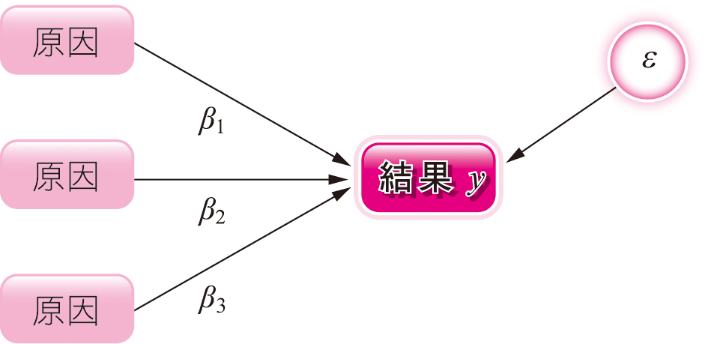
6.1.1 複迴歸分析的路徑
將此模式以圖形表示時，如圖6-1所示︰
圖6-1 複迴歸分析的路徑

Slide 5
6.1.2 主成分分析的路徑
主成分分析，是將幾個要因$x_{1}{，x}_{2}{，x}_{3}$綜合化，建立主成分此種新座標軸Z的統計手法。
(6.2)

Slide 6
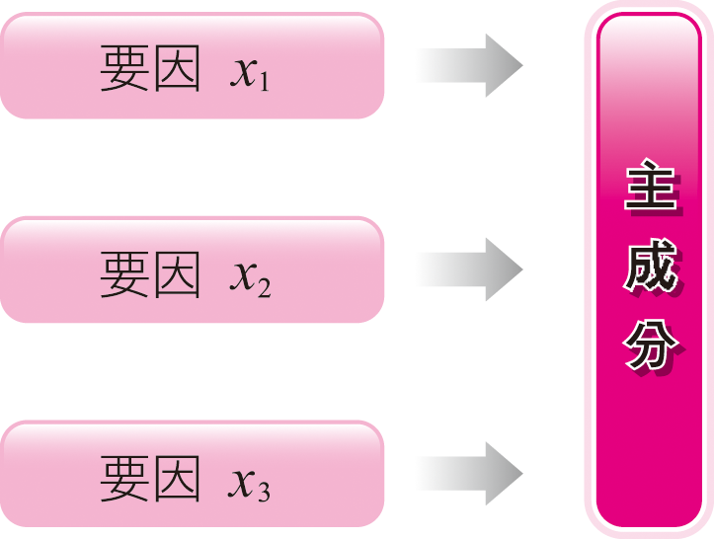
6.1.2 主成分分析的路徑
因此，主成分分析的路徑圖即為如圖6-2所示：
圖6-2

Slide 7
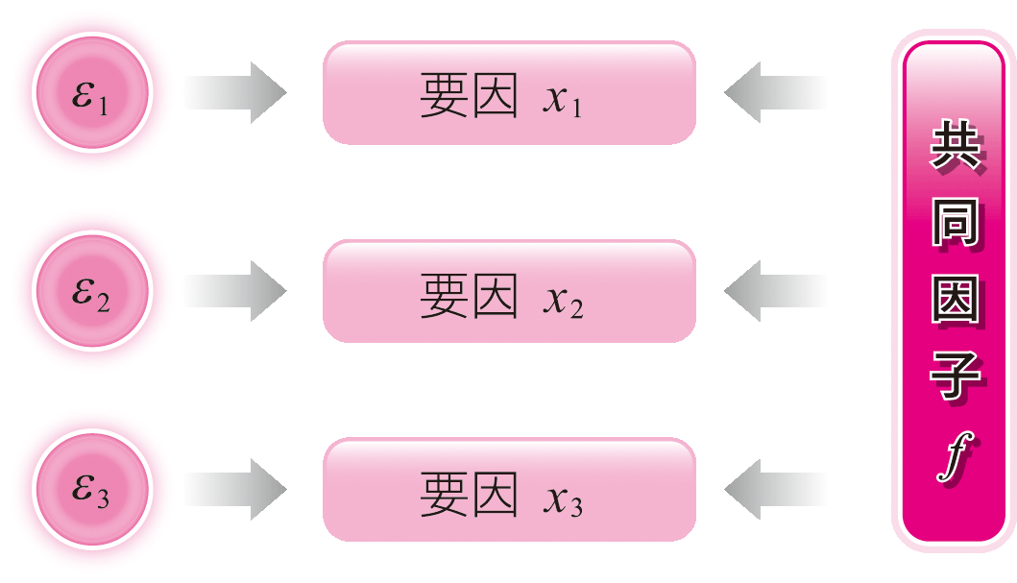
6.1.3 因子分析的路徑圖
相對的，因子分析的路徑圖可如圖6-3畫出。
圖6-3

Slide 8
6.1.3 因子分析的路徑圖
主成分分析與因子分析非常相似，它的差異是在於「箭頭的方向」和「誤差的有無」。
換言之，要因的綜合化是主成分分析，相對的，因子分析即以「萃取幾個要因的共同因子」為目的。

Slide 9
6.1.4 因子分析的例子
因子分析的第一步是求出（6.3）式：
（6.3）
$a_{1}{，a}_{2}{，a}_{3}$稱為因子負荷量（factor loading）。
求此因子負荷量$a_{1}{，a}_{2}{，a}_{3}$的方法有︰

Slide 10
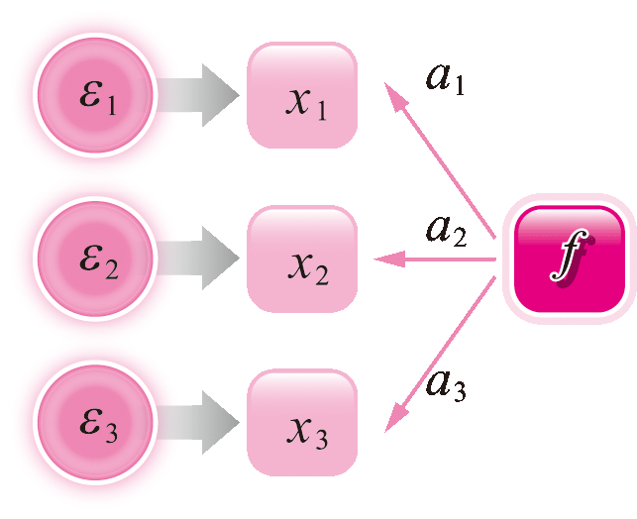
6.2.1 因子分析的模式
(1)共同因子有一個時︰
變數是$x_{1},x_{2},x_{3}$，共同因子是$f$的模式時：
(6.4)
圖6-6

Slide 11
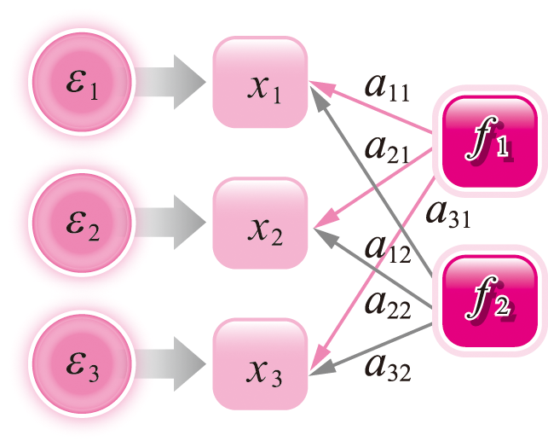
6.2.1 因子分析的模式
(2)共同因子有二個時：
變數是$x_{1}{，x}_{2}{，x}_{3}$，共同因子是$f_{1}{，f}_{2}$時的模式是：
(6.5)
圖6-7

Slide 12
6.2.1 因子分析的模式
(3)變數個數有$p$個，共同因子的個數有$m$個時︰
一般來說，模式經常如（6.6）式表示：
(6.6)

Slide 13
6.2.2 因子負荷量矩陣或 因子樣式矩陣
將此模式以矩陣表現即如（6.7）式所示：
↑
因子負荷量矩陣$Λ_{f}$或因子樣式矩陣
(6.7)

Slide 14
6.2.3 因子的解釋
對表6-2的數據而言，因子負荷量如下列式子求出後，其次要做的事情是「共同因子的解釋命名」。

Slide 15
6.2.3 因子的解釋
解釋因子時，要注意

Slide 16
6.3.1 因子是一個時
因子分析的模式設為：
(6.8)

Slide 17
6.3.1 因子是一個時
即其變數$x_{1}{，x}_{2}{，x}_{3}$的共變異數矩陣$Σ$是如何表現的呢？
(6.9)

Slide 18
6.3.1 因子是一個時
因子是一個時，利用模型的共變異數矩陣Σ，可如（6.19）式表示。
(6.19)

Slide 19
6.3.1 因子是一個時
此共變異數矩陣，可以再變形成如（6.20）式表示。
(6.20)

Slide 20
6.3.1 因子是一個時
觀察(6.20)式時，可從共變異數矩陣，求出因子負荷量$\left[\begin{matrix}a_{1}^{} \\ a_{2} \\ a_{3}\end{matrix}\right]$。

Slide 21
6.3.2 因子有二個時
將因子分析的模式設為（6.21）式表示：
(6.21)

Slide 22
6.3.2 因子有二個時
則（6.21）式變數$x_{1}{，x}_{2}{，x}_{3}$的共變異數矩陣要如何表示呢？
(6.22)

Slide 23
6.3.2 因子有二個時
因子有兩個時，其共變異數矩陣可表現成如（6.29）式表示：
(6.29)

Slide 24
6.3.2 因子有二個時
將（6.29）式右邊變形時，變成如（6.30）式所示：
(6.30)

Slide 25
6.3.2 因子有二個時
觀察（6.30）式時，可知從共變異數矩陣，求出因子負荷量
$$\left[\begin{matrix}a_{11}^{} & a_{12}^{} \\ a_{21}^{} & a_{22}^{} \\ a_{31}^{} & a_{32}^{}\end{matrix}\right]$$

Slide 26
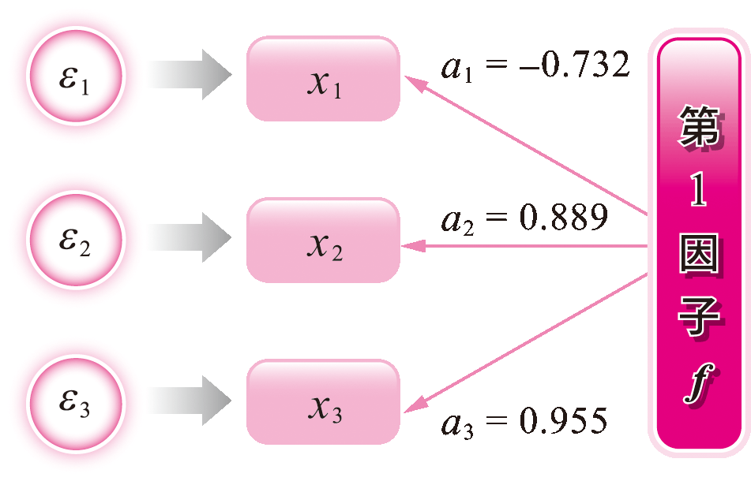
6.4 利用主軸因子法的因子分析
因子矩陣是表示第一因子的因子負荷量。因此，路徑圖如圖6-10所示：
圖6-10 因子負荷量的求法

Slide 27
6.4 利用主軸因子法的因子分析
利用模式的共變異數矩陣Σ ，則如下：
(6.31)

Slide 28
6.5 因子負荷量的實際求法
就6.4節所觀察的求出因子負荷量的方式，實際進行並且分析之。
$$\boxed{反覆0}$$
求下式的相關矩陣之特徵值與特徵向量：
$$\left[\begin{matrix}1 & −0.65 & −0.70 \\ −0.65 & 1 & 0.85 \\ −0.70 & 0.85 & 1\end{matrix}\right]$$
註:小數點以下會有誤差。

Slide 29
6.5 因子負荷量的實際求法
此時，特徵值得出如下式表示：
$λ_{1}=2.47009$， $λ_{2}=0.383823$， $λ_{3}=0.1460$
求特徵值$λ_{1}=2.47009$的特徵向量時，
特徵向量：$\left[\begin{matrix}p_{1} \\ p_{2} \\ p_{3}\end{matrix}\right]=\left[\begin{matrix}−0.544724 \\ 0.587092 \\ 0.598831\end{matrix}\right]$

Slide 30
6.5 因子負荷量的實際求法
回想(6.40)式：
$a_{1}=\sqrt{λ_{1}}p_{1}，a_{2}=\sqrt{λ_{1}}p_{2}$， $a_{3}=\sqrt{λ_{1}}p_{3}$
(6.40)
$a_{1}$,$a_{2}$,$a_{3}$即為：
$$\left\{\begin{aligned}a_{1}=\sqrt{2.47009}×\left(−0.544724\right)=−0.8561 \\ a_{2}=\sqrt{2.47009}×0.587092=0.92270 \\ a_{3}=\sqrt{2.47009}×0.598831=0.94115\end{aligned}\right.$$

Slide 31
6.5 因子負荷量的實際求法
但此與第194頁，圖6-10的輸出結果不一致！
$\begin{matrix}{ a}_{1}=−0.856116 \\ a_{2}=0.922704 \\ a_{3}=0.941154\end{matrix}$

Slide 32
6.5 因子負荷量的實際求法
事實上，此$a_{1}$,$a_{2}$,$a_{3}$並非是想求的因子負荷量。
此處求出的特徵值$λ_{1}=2.47009$
與特徵向量
$$\left[\begin{matrix}p_{1} \\ p_{2} \\ p_{3}\end{matrix}\right]=\left[\begin{matrix}−0.544724 \\ 0.587092 \\ 0.598831\end{matrix}\right]$$

Slide 33
6.5 因子負荷量的實際求法
即為下式的相關矩陣之特徵值與特徵向量。
$$\left[\begin{matrix}1 & −0.65 & −0.70 \\ −0.65 & 1 & 0.85 \\ −0.70 & 0.85 & 1\end{matrix}\right]$$
$$×\left[\begin{matrix}p_{1} \\ p_{2} \\ p_{3}\end{matrix}\right]=$$
$$λ_{1}×\left[\begin{matrix}p_{1} \\ p_{2} \\ p_{3}\end{matrix}\right]$$

Slide 34
6.5 因子負荷量的實際求法
必須要求的特徵值與特徵向量如下式表示：
$$\left[\begin{matrix}1−Var(ε_{1}) & −0.65 & −0.70 \\ −0.65 & 1−Var(ε_{2}) & 0.85 \\ −0.70 & 0.85 & 1−Var(ε_{3})\end{matrix}\right]$$
$$×\left[\begin{matrix}p_{1} \\ p_{2} \\ p_{3}\end{matrix}\right]$$
$=λ_{1}\left[\begin{matrix}p_{1} \\ p_{2} \\ p_{3}\end{matrix}\right]$ (※)
即為在對角線的地方，含有以下之元素。
$Var(ε_{1})$, $Var(ε_{2})$, $Var(ε_{3})$ (6.41)
註：亦即當$Var(ε_{i})=0$時，是主成分分析。
主成分分析是不處理誤差的。

Slide 35
6.5 因子負荷量的實際求法
$\boxed{反覆1}$
如回想(6.42)式的變異數之算式時：
$\left\{\begin{aligned}Var(x_{1})={a_{1}}^{2}+Var(ε_{1}) \\ Var(x_{2})={a_{2}}^{2}+Var(ε_{2}) \\ Var(x_{3})={a_{3}}^{2}+Var(ε_{3})\end{aligned}\right.$ (6.42)

Slide 36
6.5 因子負荷量的實際求法
相關矩陣是指數據的標準化，即：
$\begin{matrix}1={a_{1}}^{2}+Var\left(ε_{1}\right)⇒ \\ 1={a_{2}}^{2}+Var(ε_{2})⇒ \\ 1={a_{3}}^{2}+Var(ε_{3})⇒\end{matrix}$
註:當標準化時，變異數$=1$。
$$1−Var\left(ε_{1}\right)={a_{1}}^{2}$$
$$1−Var\left(ε_{2}\right)={a_{2}}^{2}$$
$$1−Var\left(ε_{3}\right)={a_{3}}^{2}$$
(6.43)

Slide 37
6.5 因子負荷量的實際求法
因此，在(※)的矩陣中，
在$1−Var\left(ε_{1}\right)$的地方代入
在$1−Var\left(ε_{2}\right)$的地方代入
$${\left(\sqrt{λ_{1}}p_{1}\right)}^{2}=$$
$${\left(\sqrt{2.47009}×\left(−0.544724\right)\right)}^{2}$$
$${\left(a_{1}\right)}^{2}=$$
$${= \left(−0.856116\right)}^{2}$$
$${\left(\sqrt{λ_{1}}p_{2}\right)}^{2}=$$
$${\left(\sqrt{2.47009}×0.583709\right)}^{2}$$
$${\left(a_{2}\right)}^{2}=$$
$$= {\left(0.922704\right)}^{2}$$

Slide 38
6.5 因子負荷量的實際求法
在$1−Var\left(ε_{3}\right)$的地方代入
$${\left(a_{3}\right)}^{2}=$$
$${\left(\sqrt{λ_{1}}p_{3}\right)}^{2}$$
$${=\left(\sqrt{2.47009}×0.598831\right)}^{2}$$
$${=\left(0.941154\right)}^{2}$$

Slide 39
6.5 因子負荷量的實際求法
以上式子將會如何呢？
於是所要求解的式子，即為下式的矩陣之特徵值與特徵向量！
$$\left[\begin{matrix}{\left(−0.856116\right)}^{2} & −0.65 & −0.70 \\ −0.65 & {\left(0.922704\right)}^{2} & 0.85 \\ −0.70 & 0.85 & {\left(0.941154\right)}^{2}\end{matrix}\right]$$

Slide 40
6.5 因子負荷量的實際求法
求此矩陣的特徵值時，即：
特徵值$λ_{1}=2.30054$的特徵向量如下式表示：
特徵向量： $\left[\begin{matrix}p_{1} \\ p_{2} \\ p_{3}\end{matrix}\right]=\left[\begin{matrix}0.52029 \\ −0.59352 \\ −0.61402\end{matrix}\right]$
$λ_{1}=2.30054$，$λ_{2}=0.154758$，$λ_{3}=94$

Slide 41
6.5 因子負荷量的實際求法
$$\boxed{反覆2}$$
之後，即為此重覆!
$$\left\{\begin{aligned}a_{1}=\sqrt{λ_{1}}p_{1}=\sqrt{2.30054}×0.52029=0.789151 \\ a_{2}=\sqrt{λ_{1}}p_{2}=\sqrt{2.30054}×\left(−0.593525\right)=−0.900231 \\ a_{3}=\sqrt{λ_{1}}p_{3}=\sqrt{2.30054}×\left(−0.614024\right)=−0.931322\end{aligned}\right.$$

Slide 42
6.5 因子負荷量的實際求法
將此值的平方，代入矩陣的對角線之地方。
$$\left[\begin{matrix}{\left(0.789151\right)}^{2} & −0.65 & −0.70 \\ −0.65 & {\left(−0.900231\right)}^{2} & 0.85 \\ −0.70 & 0.85 & {\left(−0.931322\right)}^{2}\end{matrix}\right]$$

Slide 43
6.5 因子負荷量的實際求法
求此矩陣的特徵值時，
$$λ_{1}=2.24997，λ_{2}=0.0658028，λ_{3}=345$$
因此，特徵值$λ_{1}=2.24997$的特徵向量即為：
特徵向量： $\left[\begin{matrix}p_{1} \\ p_{2} \\ p_{3}\end{matrix}\right]=\left[\begin{matrix}−0.506215 \\ 0.596395 \\ 0.622944\end{matrix}\right]$

Slide 44
6.5 因子負荷量的實際求法
$$\boxed{反覆3}$$
$$\left\{\begin{aligned}a_{1}=\sqrt{λ_{1}}p_{1}=\sqrt{2.24997}×\left(−0.506215\right)=−0.759317 \\ a_{2}=\sqrt{λ_{1}}p_{2}=\sqrt{2.24997}×0.596395=0.894586 \\ a_{3}=\sqrt{λ_{1}}p_{3}=\sqrt{2.24997}×0.622944=0.934409 \end{aligned}\right.$$

Slide 45
6.5 因子負荷量的實際求法
將此值的平方，代入矩陣的對角線之地方。
$$\left[\begin{matrix}{\left(−0.759317\right)}^{2} & −0.65 & −0.70 \\ −0.65 & {\left(0.894586\right)}^{2} & 0.85 \\ −0.70 & 0.85 & {\left(0.934409\right)}^{2}\end{matrix}\right]$$

Slide 46
6.5 因子負荷量的實際求法
此矩陣的特徵值為：
因此，特徵值$λ_{1}$的特徵向量為：
特徵向量： $\left[\begin{matrix}p_{1} \\ p_{2} \\ p_{3}\end{matrix}\right]=\left[\begin{matrix}−0.498651 \\ 0.597271 \\ 0.628183\end{matrix}\right]$
$$λ_{1}=2.23695，λ_{2}=0.0308363，λ_{3}=−0.0178$$

Slide 47
6.5 因子負荷量的實際求法
$$\boxed{反覆4}$$
$$\left\{\begin{aligned}a_{1}=\sqrt{λ_{1}}p_{1}=\sqrt{2.23695}×\left(−0.498651\right)=−0.74585 \\ a_{2}=\sqrt{λ_{1}}p_{2}=\sqrt{2.23695}×0.597271=0.893305 \\ a_{3}=\sqrt{λ_{1}}p_{3}=\sqrt{2.23695}×0.628183=0.939539 \end{aligned}\right.$$

Slide 48
6.5 因子負荷量的實際求法
將此值的平方，代入矩陣的對角線，即：
$$\left[\begin{matrix}{\left(−0.74585\right)}^{2} & −0.65 & −0.70 \\ −0.65 & {\left(0.893305\right)}^{2} & 0.85 \\ −0.70 & 0.85 & {\left(0.939539\right)}^{2}\end{matrix}\right]$$

Slide 49
6.5 因子負荷量的實際求法
此矩陣的特徵值為：
$$λ_{1}=2.23493，λ_{2}=0.0164528，λ_{3}=−0.0144329$$
因此，特徵值$λ_{1}$的特徵向量 為：
特徵向量： $\left[\begin{matrix}p_{1} \\ p_{2} \\ p_{3}\end{matrix}\right]=\left[\begin{matrix}−0.494556 \\ 0.597236 \\ 0.631446\end{matrix}\right]$

Slide 50
6.5 因子負荷量的實際求法
$$\boxed{反覆5}$$
$$\left\{\begin{aligned}a_{1}=\sqrt{λ_{1}}p_{1}=\sqrt{2.23493}×\left(−0.494556\right)=−0.739346 \\ a_{2}=\sqrt{λ_{1}}p_{2}=\sqrt{2.23493}×0.597236=0.892848 \\ a_{3}=\sqrt{λ_{1}}p_{3}=\sqrt{2.23493}×0.631446=0.943992 \end{aligned}\right.$$

Slide 51
6.5 因子負荷量的實際求法
將此值的平方，代入矩陣的對角線之地方。
$$\left[\begin{matrix}{\left(−0.739346\right)}^{2} & −0.65 & −0.70 \\ −0.65 & {\left(0.892848\right)}^{2} & 0.85 \\ −0.70 & 0.85 & {\left(0.943992\right)}^{2}\end{matrix}\right]$$

Slide 52
6.5 因子負荷量的實際求法
此矩陣的特徵值為：
$$λ_{1}=2.23566，λ_{2}=0.0100009，λ_{3}=−0.0107306$$
因此，特徵值$λ_{1}$的特徵向量為：
特徵向量： $\left[\begin{matrix}p_{1} \\ p_{2} \\ p_{3}\end{matrix}\right]=\left[\begin{matrix}−0.492274 \\ 0.596837 \\ 0.633603\end{matrix}\right]$

Slide 53
6.5 因子負荷量的實際求法
$$\boxed{反覆6}$$
$$\left\{\begin{aligned}a_{1}=\sqrt{λ_{1}}p_{1}=\sqrt{2.23566}×\left(−0.492274\right)=−0.736055 \\ a_{2}=\sqrt{λ_{1}}p_{2}=\sqrt{2.23566}×0.596837=0.892398 \\ a_{3}=\sqrt{λ_{1}}p_{3}=\sqrt{2.23566}×0.633602=0.94737 \end{aligned}\right.$$

Slide 54
6.5 因子負荷量的實際求法
將此值的平方，代入矩陣的對角線之地方。
$$\left[\begin{matrix}{\left(−0.736055\right)}^{2} & −0.65 & −0.70 \\ −0.65 & {\left(0.892398\right)}^{2} & 0.85 \\ −0.70 & 0.85 & {\left(0.94737\right)}^{2}\end{matrix}\right]$$

Slide 55
6.5 因子負荷量的實際求法
矩陣的特徵值為：
$$λ_{1}=2.23677，λ_{2}=0.00673039，λ_{3}=−0.00784176$$
因此，特徵值$λ_{1}$的特徵向量 為：
特徵向量： $\left[\begin{matrix}p_{1} \\ p_{2} \\ p_{3}\end{matrix}\right]=\left[\begin{matrix}−0.490963 \\ 0.596332 \\ 0.635093\end{matrix}\right]$

Slide 56
6.5 因子負荷量的實際求法
$$\boxed{反覆7}$$
$$\left\{\begin{aligned}a_{1}=\sqrt{λ_{1}}p_{1}=\sqrt{2.23677}×\left(−0.490963\right)=−0.734277 \\ a_{2}=\sqrt{λ_{1}}p_{2}=\sqrt{2.23677}×0.596332=0.891865 \\ a_{3}=\sqrt{λ_{1}}p_{3}=\sqrt{2.23677}×0.635093=0.949835 \end{aligned}\right.$$

Slide 57
6.5 因子負荷量的實際求法
將此值的平方，代入矩陣的對角線，即
$$\left[\begin{matrix}{\left(−0.734277\right)}^{2} & −0.65 & −0.70 \\ −0.65 & {\left(0.891865\right)}^{2} & 0.85 \\ −0.70 & 0.85 & {\left(0.949835\right)}^{2}\end{matrix}\right]$$

Slide 58
6.5 因子負荷量的實際求法
此矩陣的特徵值為：
$λ_{1}=2.23769，$ $λ_{2}=0.00483288，$ $λ_{3}=−0.0057525$
因此，特徵值$λ_{1}$的特徵向量為：
特徵向量： $\left[\begin{matrix}p_{1} \\ p_{2} \\ p_{3}\end{matrix}\right]=\left[\begin{matrix}0.490189 \\ −0.595835 \\ −0.636156\end{matrix}\right]$

Slide 59
6.5 因子負荷量的實際求法
$$\boxed{反覆8}$$
$$\left\{\begin{aligned}a_{1}=\sqrt{λ_{1}}p_{1}=\sqrt{2.23769}×0.490189=0.733271 \\ a_{2}=\sqrt{λ_{1}}p_{2}=\sqrt{2.23769}×\left(−0.595835\right)=−0.891305 \\ a_{3}=\sqrt{λ_{1}}p_{3}=\sqrt{2.23769}×\left(−0.636156\right)=−0.951622\end{aligned}\right.$$

Slide 60
6.5 因子負荷量的實際求法
將此值的平方，代入矩陣的對角線之地方，即
$$\left[\begin{matrix}{\left(0.733271\right)}^{2} & −0.65 & −0.70 \\ −0.65 & {\left(−0.891305\right)}^{2} & 0.85 \\ −0.70 & 0.85 & {\left(−0.951622\right)}^{2}\end{matrix}\right]$$

Slide 61
6.5 因子負荷量的實際求法
此矩陣的特徵值為：
$$λ_{1}=2.23836，λ_{2}=0.00359658，λ_{3}=−0.00426$$
因此，特徵值$λ_{1}$的特徵向量 為：
特徵向量： $\left[\begin{matrix}p_{1} \\ p_{2} \\ p_{3}\end{matrix}\right]=\left[\begin{matrix}−0.489721 \\ 0.595393 \\ 0.636937\end{matrix}\right]$

Slide 62
6.5 因子負荷量的實際求法
$$\boxed{反覆9}$$
$$\left\{\begin{aligned}a_{1}=\sqrt{λ_{1}}p_{1}=\sqrt{2.23836}×\left(−0.489721\right)=−0.732679 \\ a_{2}=\sqrt{λ_{1}}p_{2}=\sqrt{2.23836}×0.595393=0.890776 \\ a_{3}=\sqrt{λ_{1}}p_{3}=\sqrt{2.23836}×0.636931=0.952923 \end{aligned}\right.$$

Slide 63
6.5 因子負荷量的實際求法
將此值的平方，代入矩陣的對角線之地方，即：
$$\left[\begin{matrix}{\left(−0.732679\right)}^{2} & −0.65 & −0.70 \\ −0.65 & {\left(0.890776\right)}^{2} & 0.85 \\ −0.70 & 0.85 & {\left(0.952923\right)}^{2}\end{matrix}\right]$$

Slide 64
6.5 因子負荷量的實際求法
此矩陣的特徵值為：
$$λ_{1}=2.23883，λ_{2}=0.00272466，λ_{3}=−0.00318$$
因此，特徵值$λ_{1}$的特徵向量 為：
特徵向量： $\left[\begin{matrix}p_{1} \\ p_{2} \\ p_{3}\end{matrix}\right]=\left[\begin{matrix}0.48943 \\ −0.595019 \\ −0.637305\end{matrix}\right]$

Slide 65
6.5 因子負荷量的實際求法
$$\boxed{反覆10}$$
$$\left\{\begin{aligned}a_{1}=\sqrt{λ_{1}}p_{1}=\sqrt{2.23883}×0.48943=0.73232 \\ a_{2}=\sqrt{λ_{1}}p_{2}=\sqrt{2.23883}×\left(−0.595019\right)=−0.89031 \\ a_{3}=\sqrt{λ_{1}}p_{3}=\sqrt{2.23883}×\left(0.637305\right)=−0.953878\end{aligned}\right.$$

Slide 66
6.5 因子負荷量的實際求法
將此值的平方，代入矩陣的對角線之地方。
$$\left[\begin{matrix}{\left(0.73232\right)}^{2} & −0.65 & −0.70 \\ −0.65 & {\left(−0.89031\right)}^{2} & 0.85 \\ −0.70 & 0.85 & {\left(−0.953878\right)}^{2}\end{matrix}\right]$$

Slide 67
6.5 因子負荷量的實際求法
此矩陣的特徵值為：
$$λ_{1}=2.23915，λ_{2}=0.00208107，λ_{3}=−0.00240167$$
因此，特徵值$λ_{1}$的特徵向量 為：
特徵向量： $\left[\begin{matrix}p_{1} \\ p_{2} \\ p_{3}\end{matrix}\right]=\left[\begin{matrix}0.489246 \\ −0.594713 \\ −0.63793\end{matrix}\right]$

Slide 68
6.5 因子負荷量的實際求法
$$\boxed{反覆11}$$
$$\left\{\begin{aligned}a_{1}=\sqrt{λ_{1}}p_{1}=\sqrt{2.23915}×\left(0.489246\right)=0.732097 \\ a_{2}=\sqrt{λ_{1}}p_{2}=\sqrt{2.23915}×\left(−0.594713\right)=−0.889916 \\ a_{3}=\sqrt{λ_{1}}p_{3}=\sqrt{2.23915}×\left(−0.63793\right)=−0.954585 \end{aligned}\right.$$
Notes:
56

Slide 69
6.5 因子負荷量的實際求法
將此值的平方，代入矩陣的對角線之地方。
$$\left[\begin{matrix}{\left(0.732097\right)}^{2} & −0.65 & −0.70 \\ −0.65 & {\left(−0.889916\right)}^{2} & 0.85 \\ −0.70 & 0.85 & {\left(−0.954585\right)}^{2}\end{matrix}\right]$$

Slide 70
6.5 因子負荷量的實際求法
此矩陣的特徵值為：
$$λ_{1}=2.23937，λ_{2}=0.00159492，λ_{3}=−0.0018101$$
因此，特徵值$λ_{1}$的特徵向量 為：
特徵向量： $\left[\begin{matrix}p_{1} \\ p_{2} \\ p_{3}\end{matrix}\right]=\left[\begin{matrix}0.489126 \\ −0.594468 \\ −0.638251\end{matrix}\right]$

Slide 71
6.5 因子負荷量的實際求法
$$\boxed{反覆12}$$
$$\left\{\begin{aligned}a_{1}=\sqrt{λ_{1}}p_{1}=\sqrt{2.23937}×0.489126=0.731954 \\ a_{2}=\sqrt{λ_{1}}p_{2}=\sqrt{2.23937}×\left(−0.594468\right)=−0.889593 \\ a_{3}=\sqrt{λ_{1}}p_{3}=\sqrt{2.23937}×\left(−0.638251\right)=−0.955112\end{aligned}\right.$$

Slide 72
6.5 因子負荷量的實際求法
將此值的平方，代入矩陣的對角線之地方。
$$\left[\begin{matrix}{\left(0.731954\right)}^{2} & −0.65 & −0.70 \\ −0.65 & {\left(−0.889593\right)}^{2} & 0.85 \\ −0.70 & 0.85 & {\left(0.955112\right)}^{2}\end{matrix}\right]$$

Slide 73
6.5 因子負荷量的實際求法
此矩陣的特徵值為：
$$λ_{1}=2.23953，λ_{2}=0.00122373，λ_{3}=−0.00138107$$
因此，特徵值$λ_{1}$的特徵向量 為：
特徵向量： $\left[\begin{matrix}p_{1} \\ p_{2} \\ p_{3}\end{matrix}\right]=\left[\begin{matrix}0.489046 \\ −0.594273 \\ −0.638493\end{matrix}\right]$

Slide 74
6.5 因子負荷量的實際求法
因此，$a_{1}$,$a_{2}$,$a_{3}$其值如下:
$$\left\{\begin{aligned}a_{1}=\sqrt{λ_{1}}p_{1}=\sqrt{2.23953}×0.489046=0.73186 \\ a_{2}=\sqrt{λ_{1}}p_{2}=\sqrt{2.23953}×\left(−0.594273\right)=−0.889333 \\ a_{3}=\sqrt{λ_{1}}p_{3}=\sqrt{2.23953}×\left(−0.638493\right)=−0.955508\end{aligned}\right.$$

Slide 75
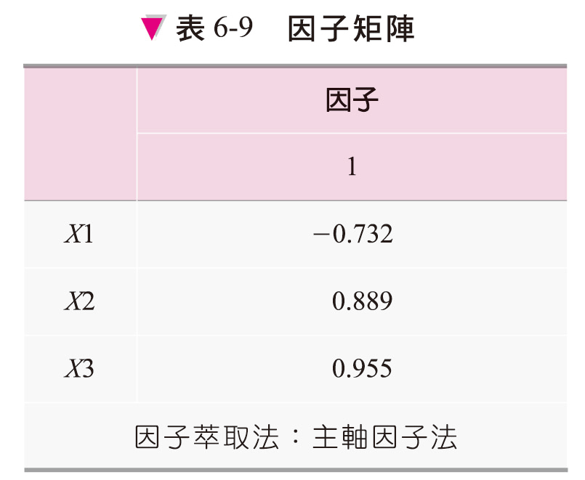
6.5 因子負荷量的實際求法
註:SPSS也是瞬息萬變的。

Slide 76
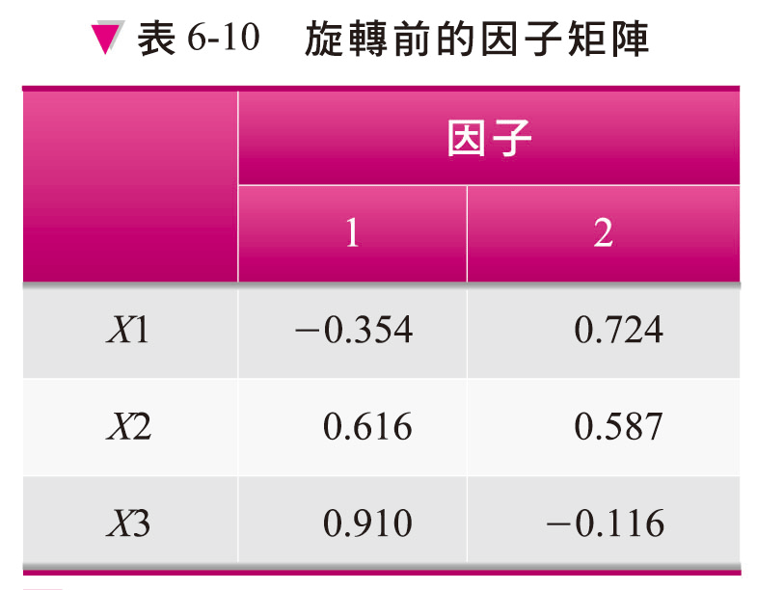
6.6 將因子旋轉
因子分析中重要的作業之一即為「因子的旋轉」，如表6-10：
旋轉前的因子矩陣
$\left[\begin{matrix}−0.354 & 0.724 \\ 0.616 & 0.587 \\ 0.910 & −0.116\end{matrix}\right]$
$f_{1}$的因子負荷 $f_{2}$的因子負荷
註：因子萃取法──主軸因子

Slide 77
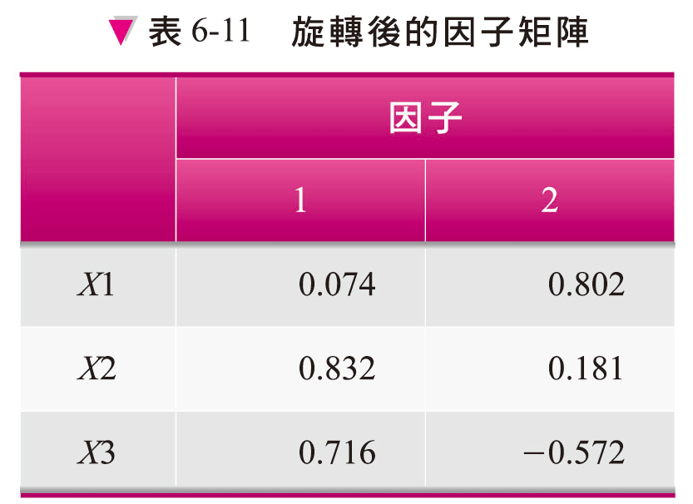
6.6 將因子旋轉
旋轉後的因子矩陣
$$\left[\begin{matrix}0.074 & 0.802 \\ 0.832 & 0.181 \\ 0.716 & −0.572\end{matrix}\right]$$
$g_{1}$的因子負荷
$g_{2}$的因子負荷
註：因子萃取法 主軸因子。
旋轉法：含Kaiser常態化的Varimax法

Slide 78
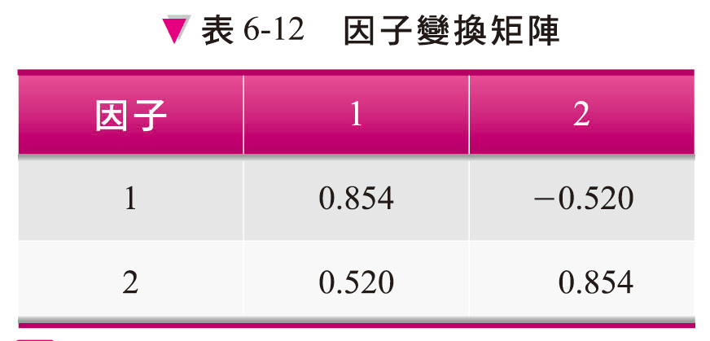
6.6 將因子旋轉
因子變換矩陣
$$\left[\begin{matrix}0.854 & −0.520 \\ 0.520 & 0.854\end{matrix}\right]$$
註：因子萃取法──主軸因子法。

Slide 79
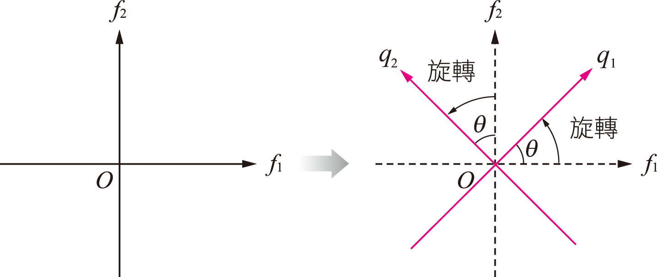
6.6 將因子旋轉
其座標軸的旋轉，如圖6-11的表示。
圖6-11 將坐標軸旋轉時

Slide 80
6.6 將因子旋轉
表示此軸之旋轉的變換矩陣T 如(6.44)式表示：
（6.44）
但若由右方相乘時，如 (6.45)式表示：
（6.45）

Slide 81
6.6 將因子旋轉
若由左方相乘時，如（6.46）式表示：
（6.46）

Slide 82
6.6 將因子旋轉
旋轉前的因子負荷

Slide 83
6.6 將因子旋轉
旋轉後的因子負荷
(6.47)

Slide 84
6.6.1 因子只有一個時
因子負荷量與共變異數矩陣 ，變成如（6.48）式表示︰
因子模式的變異數-共變異數矩陣
（6.48）

Slide 85
6.6.1 因子只有一個時
此共變異數矩陣，可如（6.49）式變形︰
（6.49）
但因子是一個時，是不能旋轉的。

Slide 86
6.6.2 因子有二個時
因子負荷量與共變異數矩陣，變成如（6.50）式表示︰

Slide 87
6.6.2 因子有二個時
在（6.50）式因子負荷量的地方代入「旋轉前的因子負荷量」。其次，代入「旋轉後的因子負荷量」。

Slide 88
6.7 最大概度法與一個 變數的概度函數
所謂最大概度法（maximum-likelihood method, ML）是求出「似乎正確的參數之方法」，「似乎正確」是指「機率成為最大」。例如想估計常態母體$\left.N(μ，σ_{}^{2}\right)$的兩個參數母平均$μ$與母變異數$σ_{}^{2}$。

Slide 89
6.7 最大概度法與一個 變數的概度函數
此時，從常態母體$\left.N(μ，σ_{}^{2}\right)$隨機取出$N$個數據，如下式所示︰

Slide 90
6.7 最大概度法與一個 變數的概度函數
此數據$x_{i}$是服從常態分配$\left.N(μ，σ_{}^{2}\right)$，因此機率密度函數，即為如（6.52）式表示：
（6.52）

Slide 91
6.7 最大概度法與一個 變數的概度函數
其中$N$個數據，是從常態母體隨機取出，因此聯合機率密度函數如（6.53）式表示：
（6.53）

Slide 92
6.7 最大概度法與一個 變數的概度函數
如上列式子以各自的機率密度函數之乘積型式表示。因此當$N$個數據$\left\{x_{1},x_{2},…,x_{n}\right\}$已知時，在（6.54）式成為最大之下，求出參數$μ，σ_{}^{2}$如（6.54）式表示：
（6.54）

Slide 93
6.7.1 一變數的概度函數
此機率密度函數的乘積如（6.55）式表示：
此稱為概度函數
L($x_{1},x_{2},…,x_{n} ;μ，σ_{}^{2}$)
（6.55）

Slide 94
6.7.1 一變數的概度函數
因此，所謂最大概度法是指「$N$個數據$\left\{x_{1},x_{2},…,x_{n}\right\}$已知時，在概度函數最大下，求參數$μ，σ_{}^{2}$的方法」，但因子分析的變數個數並非一個。
因子分析是處理多變量數據 ，因此就概度函數而言，也需要「$p$個變數的概度函數」。

Slide 95
6.7.1 一變數的概度函數
一變數與$p$變數的不同，即為如圖6-16所示：
圖6-16

Slide 96
6.8 對$\text{p}$變數的概度函數一般化
將一變數的機率密度函數如（6.57）式表示：
（6.57）
予以變形時，如（6.58）式表示：
（6.58）

Slide 97
6.8 對$\text{p}$變數的概度函數一般化
則$p$變數的機率密度函數即為如（6.59）式所示：
（6.59）

Slide 98
6.8 對$\text{p}$變數的概度函數一般化
觀察（6.58）式與（6.59）式時，p變數的概度函數，似乎變成如圖6-17的型式：

Slide 99
6.8 對$\text{p}$變數的概度函數一般化
圖6-17

Slide 100
6.9 利用最大概度法 求因子負荷量
想求的因子負荷量矩陣設為如（6.60）式所示：
（6.60）

Slide 101
6.9 利用最大概度法 求因子負荷量
從因子分析的模式而言，共變異數矩陣即為如（6.61）式所示
（6.61）

Slide 102
6.9 利用最大概度法 求因子負荷量
已知$p$變數的$N$個數據$\left\{x_{1},x_{2},…,x_{n}\right\}$，則$p$變數的概度函數如（6.62）式表示：
（6.62）

Slide 103
6.9 利用最大概度法 求因子負荷量
亦即，如(6.63)式所示使其成為最大的$Λ_{f}$就可以了。
（6.63）

Slide 104
6.10.1 因子有二個的直交模式的共變異數矩陣
直交模式的共變異數矩陣$Σ$，如（6.66）式表示：
（6.66）

Slide 105
6.10.2 因子有二個斜交模式 的共變異數矩陣
（6.67）

Slide 106
6.10.2 因子有二個斜交模式 的共變異數矩陣
當「因子相關矩陣=單位矩陣」時，如（6.68）式所示：
（6.68）

Slide 107
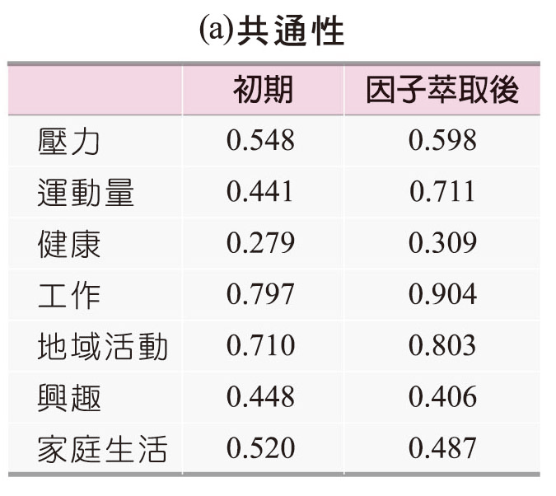
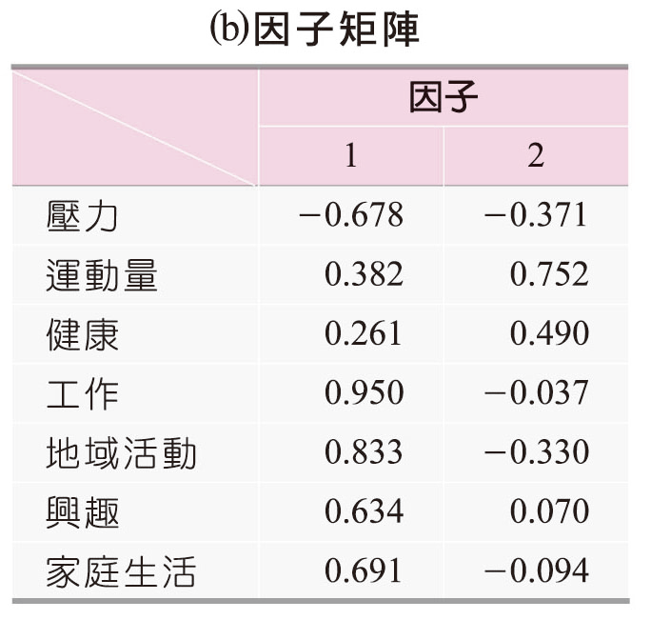
6.11 最大概度法與Promax旋轉的例子
表6-14為利用最大概度法與promax旋轉的因子分析例子。
表6-14

Slide 108
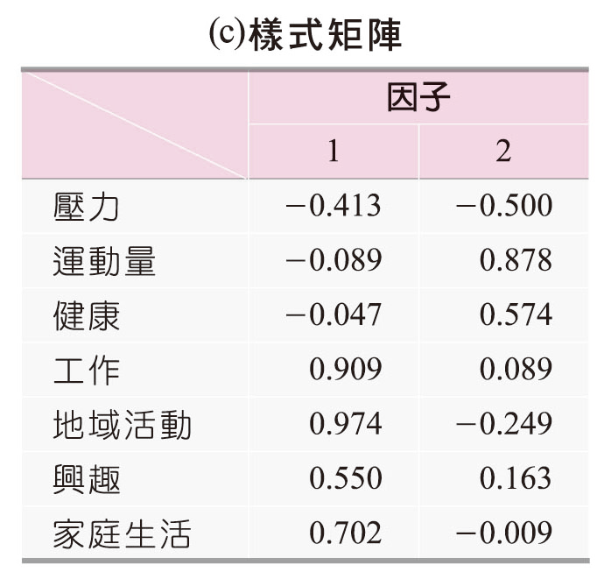
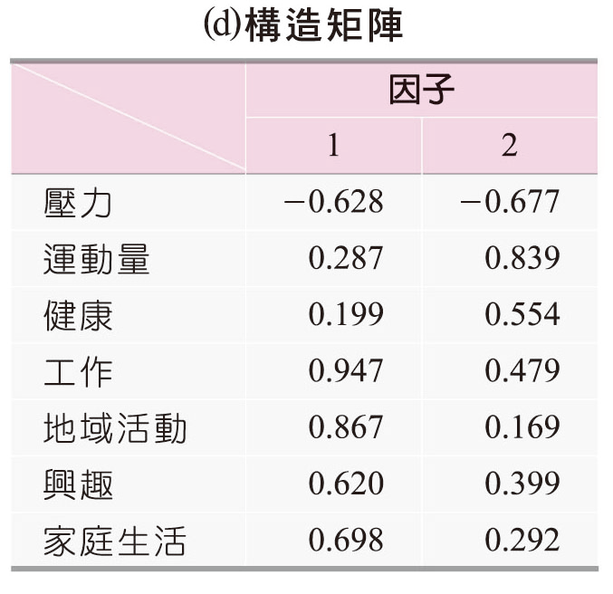
6.11 最大概度法與Promax旋轉的例子
表6-14為利用最大概度法與promax旋轉的因子分析例子。
表6-14

Slide 109
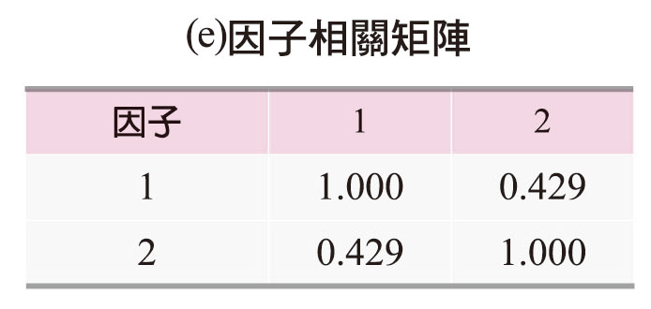
6.11 最大概度法與Promax旋轉的例子
表6-14為利用最大概度法與promax旋轉的因子分析例子。
表6-14

Slide 110
6.11 最大概度法與Promax旋轉的例子
此時，共變異數矩陣即可如下列式子表示：
promax旋轉前:

Slide 111
6.11 最大概度法與Promax旋轉的例子
$$Σ=\underset{因子矩陣}{\underbrace{\left[\begin{aligned}−0.678 \\ 0.382 \\ 0.261 \\ 0.950 \\ 0.833 \\ 0.634 \\ 0.691\end{aligned} \begin{aligned}−0.371 \\ 0.752 \\ 0.490 \\ −0.037 \\ −0.330 \\ 0.070 \\ 0.094\end{aligned}\right]}}$$
$$\underset{因子矩陣的轉置矩陣}{\underbrace{\left[\begin{aligned}−0.678 \\ −0.371\end{aligned}\begin{aligned} 0.382 \\ 0.752\end{aligned}\begin{aligned} 0.261 \\ 0.490\end{aligned}\begin{aligned} 0.950 \\ −0.037\end{aligned}\begin{aligned} 0.833 \\ −0.330 \end{aligned}\begin{aligned}0.634 \\ 0.070\end{aligned}\begin{aligned} 0.691 \\ −0.094\end{aligned}\right]}}$$
$$=\left[\begin{aligned} 0.598 \\ −0.538 \\ −0.359 \\ −0.631 \\ −0.443 \\ −0.456 \\ −0.434\end{aligned}\begin{aligned} −0.538 \\ 0.711 \\ 0.468 \\ 0.336 \\ 0.070 \\ 0.295 \\ 0.194\end{aligned}\begin{aligned} −0.359 \\ 0.468 \\ 0.309 \\ 0.230 \\ 0.056 \\ 0.200 \\ 0.135\end{aligned}\begin{aligned} −0.631 \\ 0.336 \\ 0.230 \\ 0.904 \\ 0.803 \\ 0.599 \\ 0.660\end{aligned}\begin{aligned} −0.443 \\ 0.070 \\ 0.056 \\ 0.803 \\ 0.803 \\ 0.505 \\ 0.607\end{aligned}\begin{aligned} −0.456 \\ 0.295 \\ 0.200 \\ 0.599 \\ 0.505 \\ 0.406 \\ 0.432\end{aligned}\begin{aligned} −0.434 \\ 0.194 \\ 0.135 \\ 0.660 \\ 0.607 \\ 0.432 \\ 0.489\end{aligned}\right]$$
$$+D$$

Slide 112
6.11 最大概度法與Promax旋轉的例子
如使用樣式矩陣與因子相關矩陣，共變異數矩陣$Σ$，即可如下列式子表示:
promax旋轉後：

Slide 113
6.11 最大概度法與Promax旋轉的例子
$$Σ=\underset{因子樣式矩陣}{\underbrace{\left[\begin{aligned}−0.413 \\ −0.089 \\ −0.047 \\ 0.909 \\ 0.974 \\ 0.550 \\ 0.720\end{aligned}\begin{aligned} −0.500 \\ 0.878 \\ 0.574 \\ 0.089 \\ 0.249 \\ 0.163 \\ 0.009\end{aligned}\right]}}$$
$$\underset{因子相關矩陣}{\underbrace{\left[\begin{aligned}1 \\ 0.429\end{aligned}\begin{aligned} 0.429 \\ 1\end{aligned}\right]}}$$
$$\underset{因子樣式矩陣的轉置矩陣}{\underbrace{\left[\begin{aligned}−0.413 \\ −0.500\end{aligned}\begin{aligned} −0.089 \\ 0.878\end{aligned}\begin{aligned}−0.047 \\ 0.574\end{aligned}\begin{aligned} 0.909 \\ 0.089\end{aligned}\begin{aligned} 0.974 \\ −0.249\end{aligned}\begin{aligned} 0.550 \\ 0.163\end{aligned}\begin{aligned} 0.720 \\ −0.009\end{aligned}\right]}}$$
$$=\left[\begin{aligned} 0.598 \\ −0.538 \\ −0.359 \\ −0.631 \\ −0.443 \\ −0.456 \\ −0.434\end{aligned}\begin{aligned} −0.538 \\ 0.711 \\ 0.468 \\ 0.336 \\ 0.070 \\ 0.295 \\ 0.194\end{aligned}\begin{aligned} −0.359 \\ 0.468 \\ 0.309 \\ 0.230 \\ 0.056 \\ 0.200 \\ 0.135\end{aligned}\begin{aligned} −0.631 \\ 0.336 \\ 0.230 \\ 0.904 \\ 0.803 \\ 0.599 \\ 0.660\end{aligned}\begin{aligned} −0.443 \\ 0.070 \\ 0.056 \\ 0.803 \\ 0.803 \\ 0.505 \\ 0.607\end{aligned}\begin{aligned} −0.456 \\ 0.295 \\ 0.200 \\ 0.599 \\ 0.505 \\ 0.406 \\ 0.432\end{aligned}\begin{aligned} −0.434 \\ 0.194 \\ 0.135 \\ 0.660 \\ 0.607 \\ 0.432 \\ 0.487\end{aligned}\right]$$
$$+D$$
因此，promax的旋轉為斜交旋轉。

